Slide 1

第一节 大数定律
一、问题的引入
二、基本定理
三、典型例题
四、小结

Slide 2
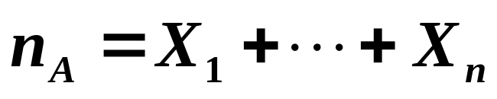
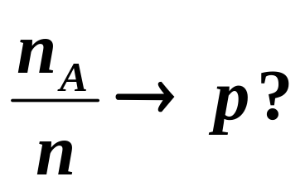
一 问题的引入
实例 频率的稳定性
在多重贝努利试验中，A在每次试验中发生的概率为p(0< p <1)，以X_{i}表示第i次试验中A出现的次数，以n_{A}表示前n次试验中A发生的次数，则
当n →∞时，

Slide 3
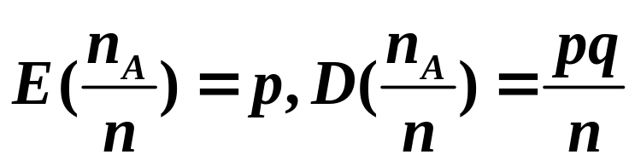
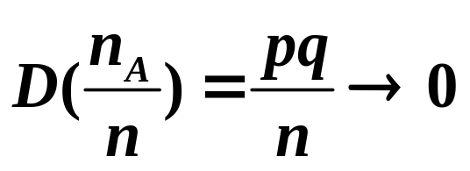

由第二章知，n_{A}为随机变量，服从二项分布，且E(n_{A})=np，D(n_{A})=npq。于是
当n →∞时，
如前所述，方差为0的随机变量为常数（概率为1）。于是我们自然预期频率 将趋于其数学期望p，即事件A发生的概率p。

Slide 4


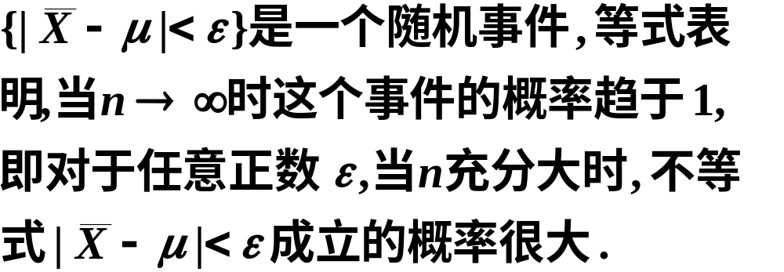

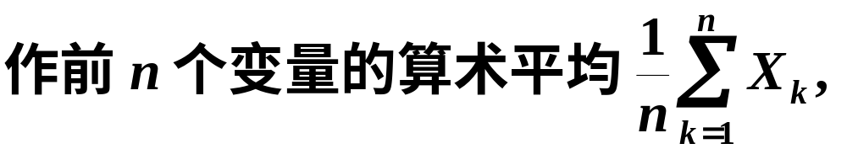



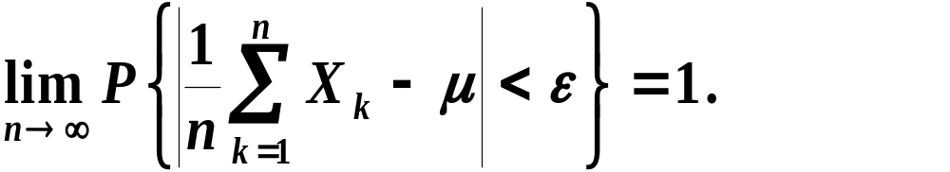
二 、基本定理
辛钦资料
1. 弱大数定理（辛钦大数定理 ）

Slide 5
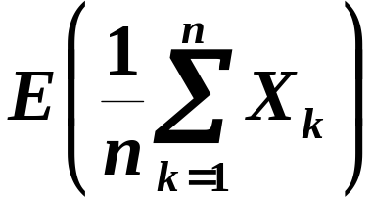
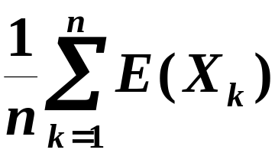
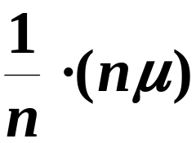


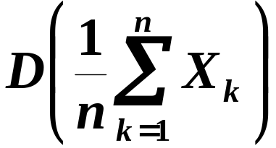
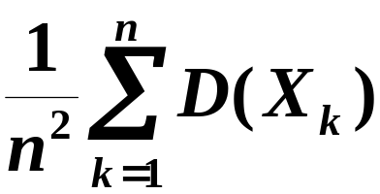
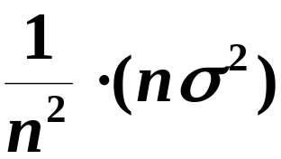
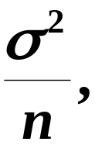
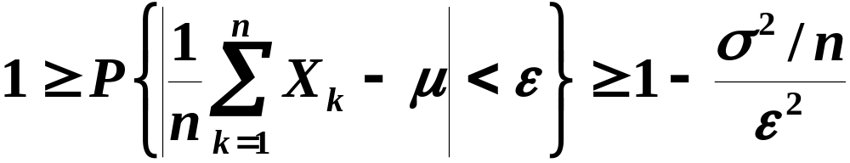

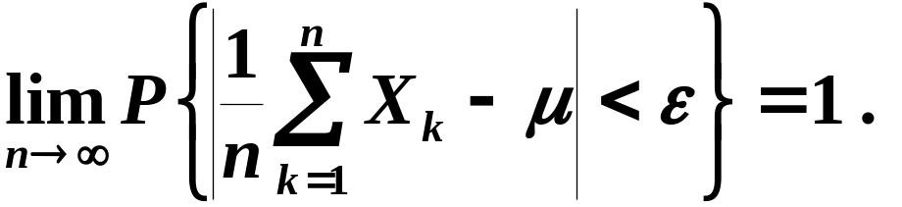

证
由契比雪夫不等式得
即得

Slide 6

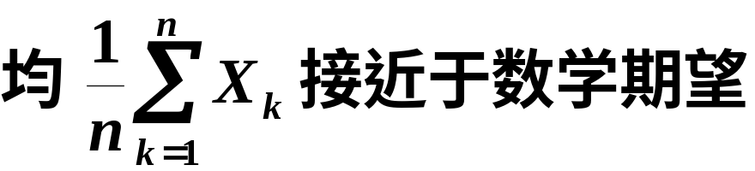
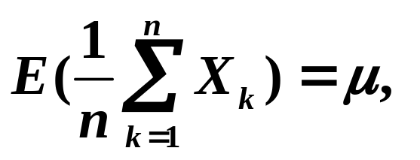
说明
（这个接近是概率意义下的接近）
即在定理条件下,
n个随机变量的算术平均,
当n无限增加时,
几乎变成一个常数.

Slide 7

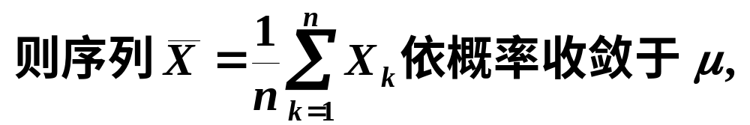
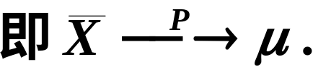



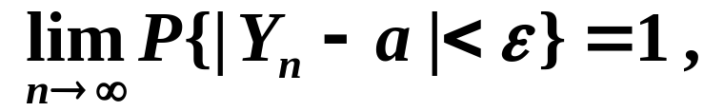

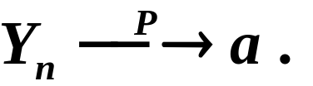
弱大数定理（辛钦大数定理）还可表述为：

Slide 8

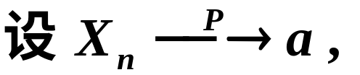
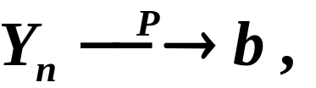

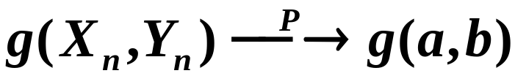
依概率收敛序列的性质:

Slide 9



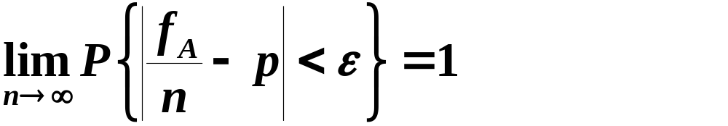

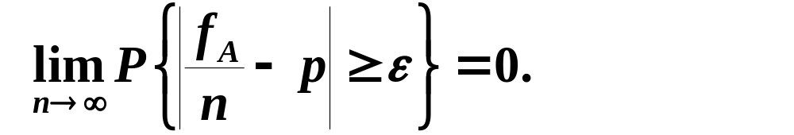
2. 伯努利大数定理
伯努利资料

Slide 10








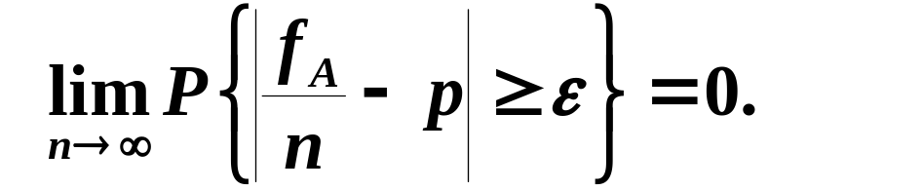

证

Slide 11
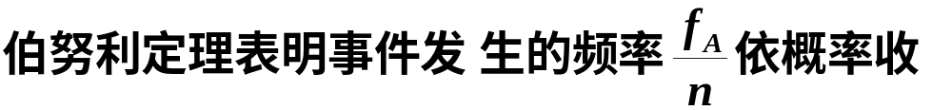


说明
因而当 n 很大时,
事件发生的频率与概率有较
大偏差的可能性很小.
在实际应用中,
当试验次数
很大时,
便可以用事件发生的频率来代替事件的概
率.

Slide 12

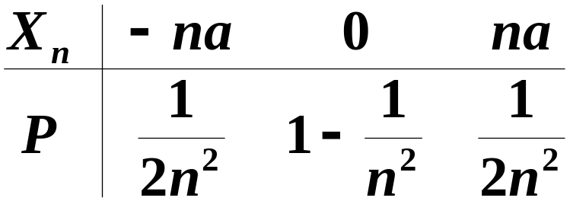
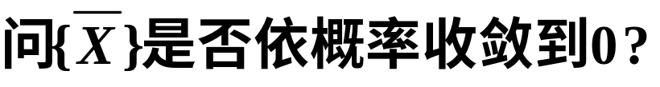
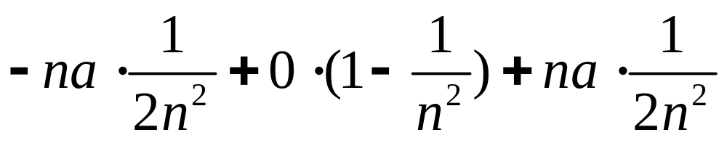


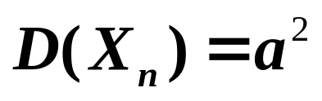
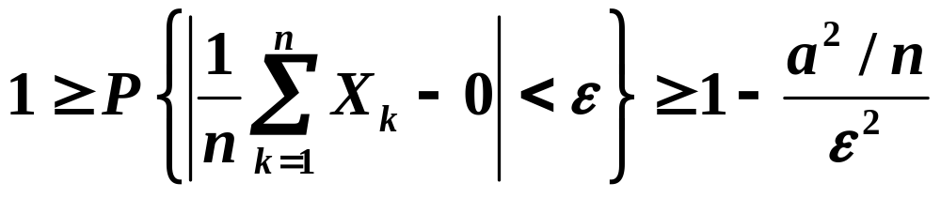

三、典型例题
例1
解

Slide 13
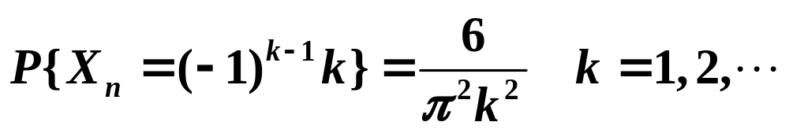
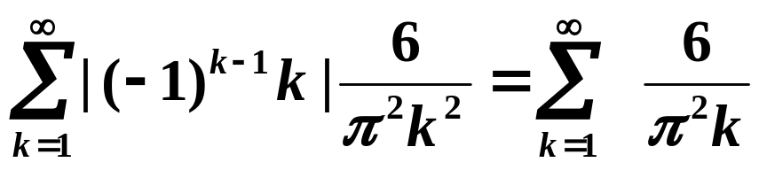
例2 设{X_{n}}为独立随机变量序列，其分布为
试问{X_{n}}是否服从辛钦大数定律？
解：
由于
不收敛，
故X_{n}的期望不存在，从而{X_{n}}不服从辛钦大数定律。

Slide 14


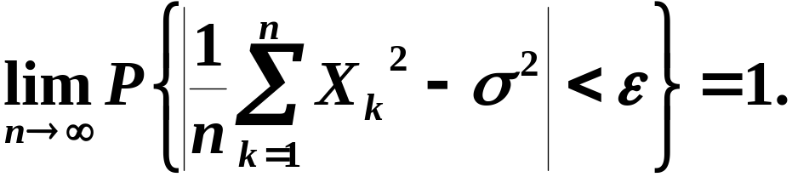

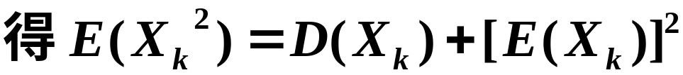


例3
解
由辛钦定理知

Slide 15

四、小结
契比雪夫定理的特殊情况
三个大数定理
伯努利大数定理
辛钦定理
频率的稳定性是概率定义的客观基础,
而伯
努利大数定理以严密的数学形式论证了频率的稳
定性.

Slide 16

契比雪夫资料
Pafnuty Chebyshev
Born: 16 May. 1821 in Okatovo, Russia
Died: 8 Dec. 1894 In St Petersburg, Russia
返回

Slide 17

伯努利资料
Jacob Bernoulli
Born: 27 Dec. 1654 in Basel, Switzerland
Died: 16 Aug. 1705 in Basel, Switzerland
返回

Slide 18
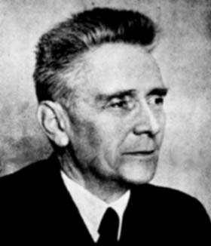
辛钦资料
Aleksandr Yakovlevich Khinchin
Born: 19 Jul. 1894 in Kondrovo, Kaluzhskaya guberniya, Russia
Died: 18 Nov. 1959 in Moscow, USSR
返回

